Slide 1

第三章 向量
§2 矩阵的秩

Slide 2






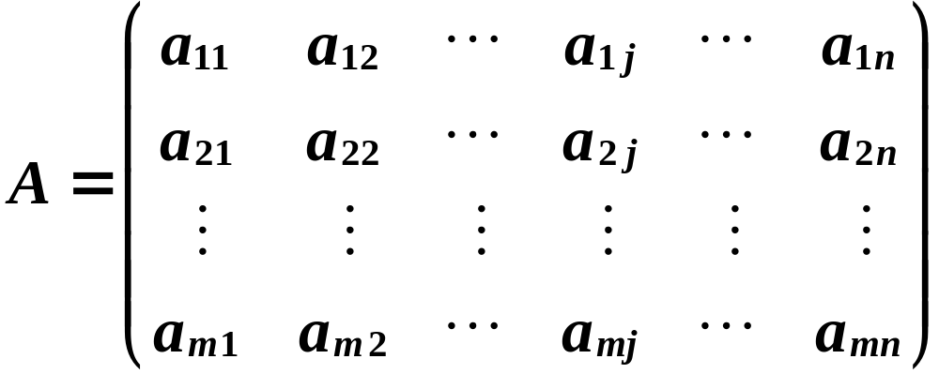
一 矩阵的行向量组与列向量组
例如

Slide 3

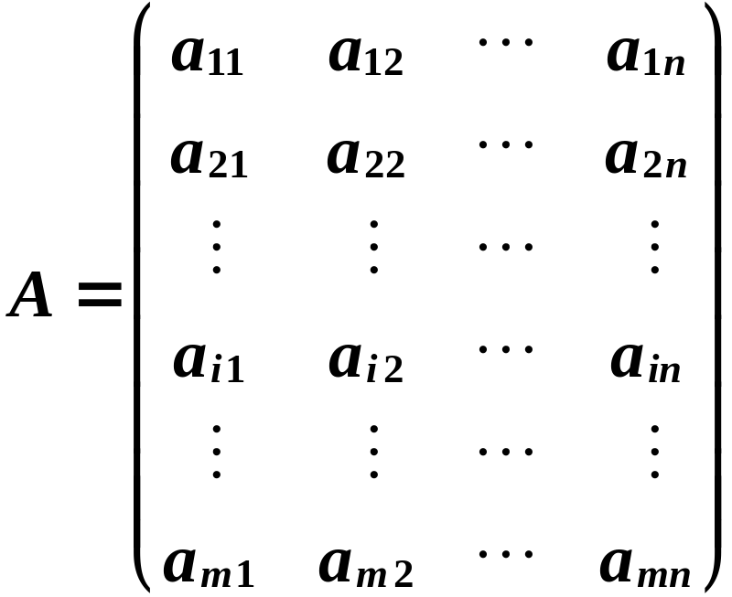



向量组 , , …， 称为矩阵A的行向量组．

Slide 4
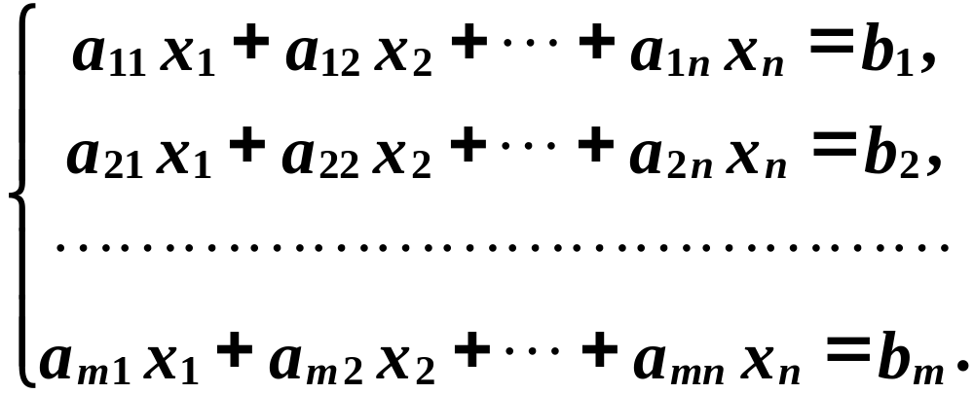

线性方程组的向量表示
方程组有解的 b能由系数矩阵的列向量组线性表示．
定理1 方程组AX=b有解
系数矩阵的列向量组与增广矩阵的列向量组等价．

Slide 5



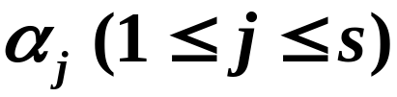

二、向量组的秩
1、极大线性无关组
定义1
设
为
中的一个向量组，它的
一个部分组
若满足
i)
线性无关；
ii) 对任意的
, 可经
线性表出；
则称
为向量组
的一个
极大线性无关组，简称极大无关组.

Slide 6
例 a₁=(1 2 -1 2) ′,a₂=(2 4 1 1) ′,a₃=(1 2 2 -1) ′
显然，(-1)a₁ +a₂ +(-1)a₃ =0 即a₁,a₂,a₃线性相关
而a₁ ，a₂ 线性无关，所以a₁,a₂是向量组的一个极大线性无关组；
类似的还可以知道a₁，a₃ 或 a₂,a₃也是向量组的极大线性无关组。
由上：（1）一个向量组的极大线性无关组是不唯一的。
（2）不同极大线性无关组含有相同的向量个数。

Slide 7
注
1）一个向量组的极大无关组不是唯一的.
2）向量组和它的任一极大无关组等价.
3）一个线性无关的向量组的极大无关组是其自身.
4）一个向量组的任意两个极大无关组都等价.
5）一个向量组的任意两个极大无关组都含有相同
个数的向量.
定理2 91页

Slide 8
2、向量组的秩
定义2 向量组的极大无关组所含向量个数称为这个
向量组的秩.
性质：
1）一个向量组线性无关的充要条件是
它的秩与它所含向量个数相同；
一个向量组线性相关的充要条件是
它的秩＜它所含向量个数.
2）等价向量组必有相同的秩.
定理3 91页

Slide 9





3）若向量组
可经向量组
线性表出，则秩
秩
4）只含有零向量的向量组没有极大线性无关组，规定其秩为0.
例1 设
1）证明： 线性无关.
2）把 扩充成一个极大无关组.

Slide 10


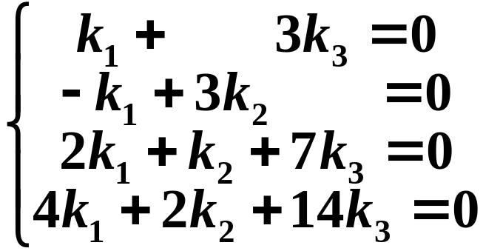



1）证：
由于 不成比例，
线性无关.
2）解：
由
即
解得
为自由未知量.
线性相关.
即 可经 线性表出.

Slide 11

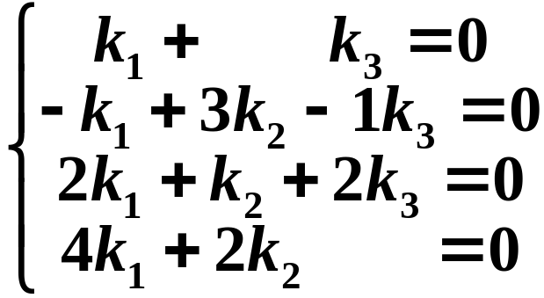



由
即
解得
线性无关.
即 不能由 线性表出.

Slide 12
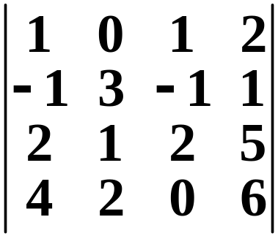
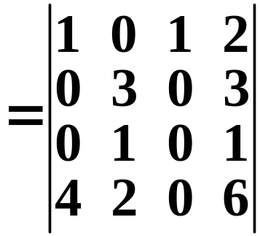





再由行列式
知，
存在不全为零的数 使
线性相关.
故 即为由 扩充的一个极大无关组.

Slide 13
三、矩阵的行秩、列秩、秩
定义3
矩阵 A 的行向量组的秩称为矩阵 A 的行秩；
矩阵 A 的列向量组的秩称为矩阵 A 的列秩.
定理4 矩阵的行秩＝矩阵的列秩．
矩阵的行秩与矩阵的列秩统称为矩阵的秩，
记作秩A 或r(A)或rank(A)

Slide 14


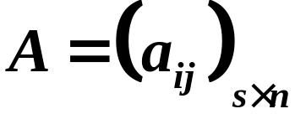



注
① 若 ，则
② 设 ，则
若 则称A为行满秩的；
若 则称A为列满秩的.
定理5 初等变换不改变 矩阵的秩．
注 定理告诉我们求 矩阵的秩的方法：
用初等变换将矩阵化成阶梯形，非零行的个数就是矩阵的秩。

Slide 15
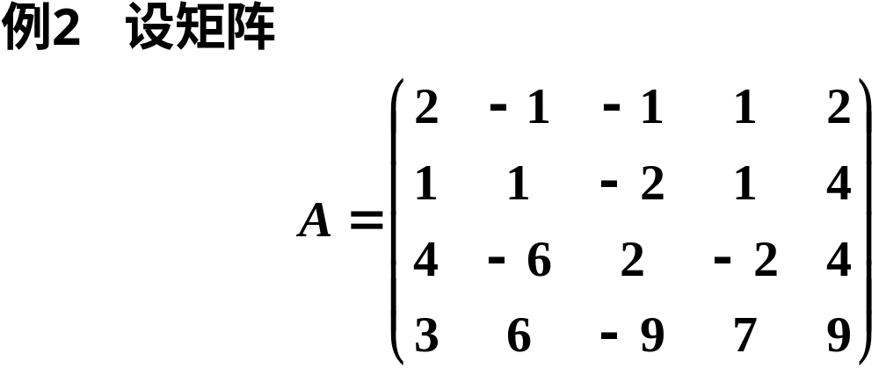
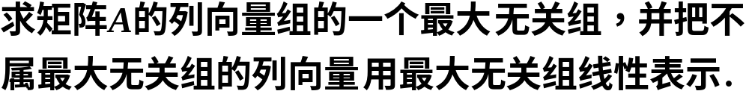

Slide 16
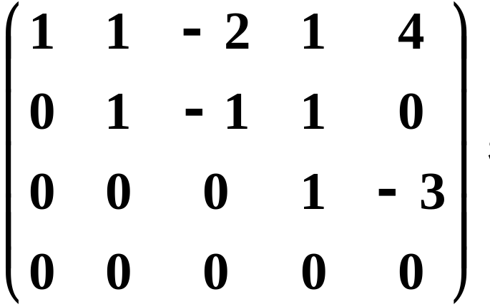

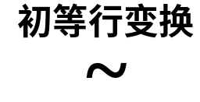


Slide 17
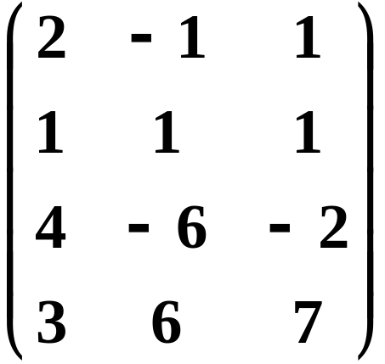
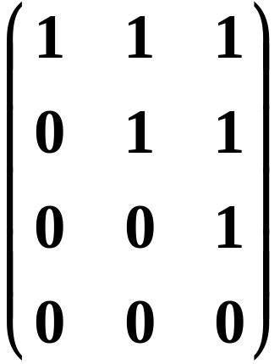

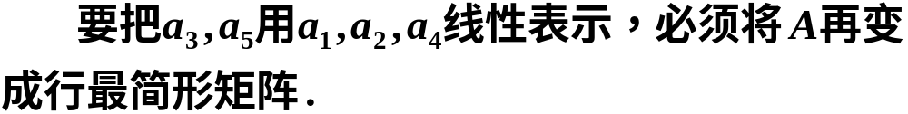
事实上

Slide 18
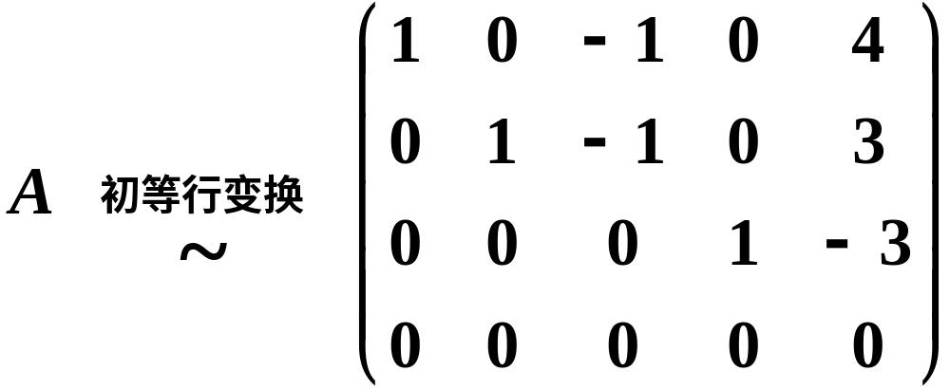
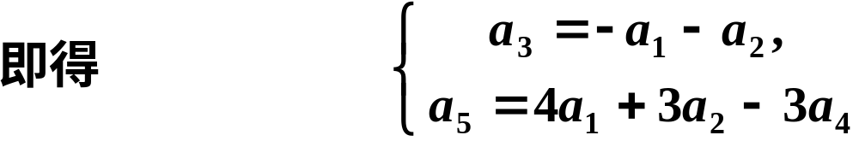

Slide 19
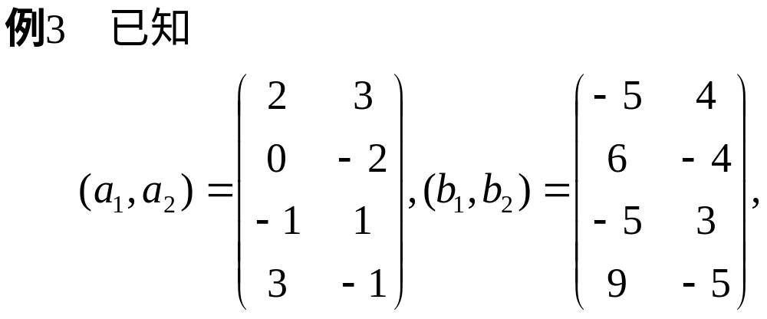

Slide 20
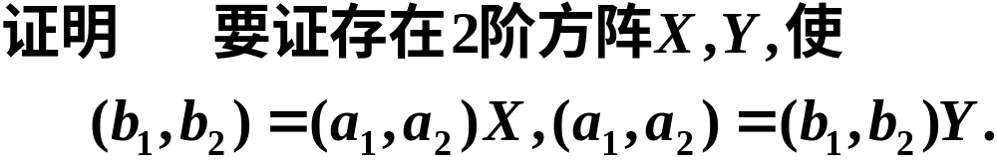

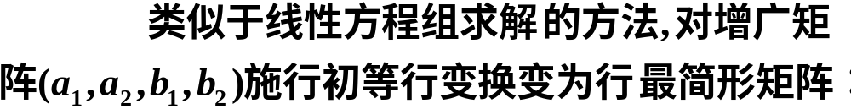
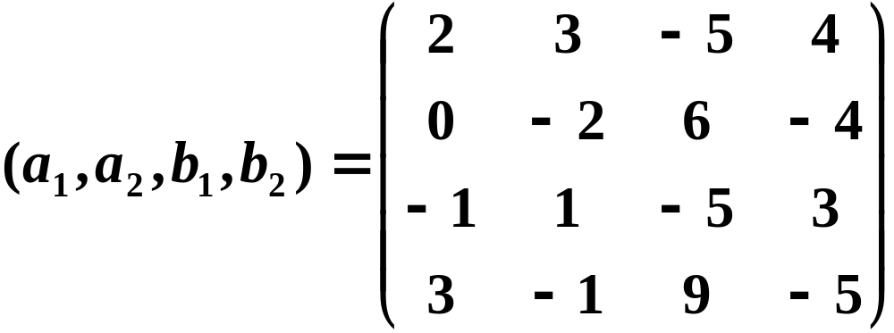

Slide 21
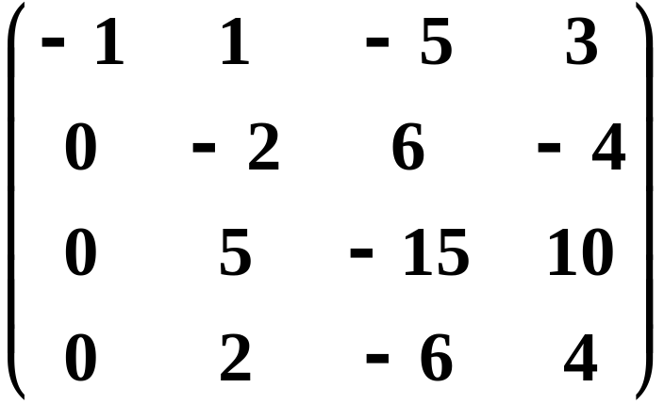
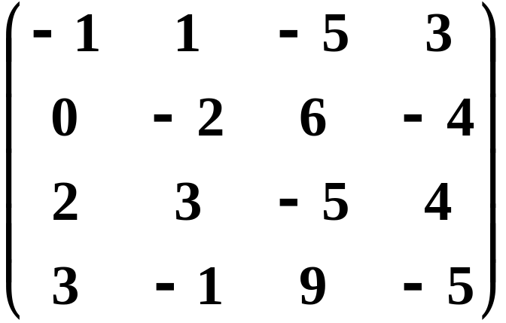
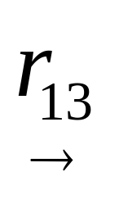



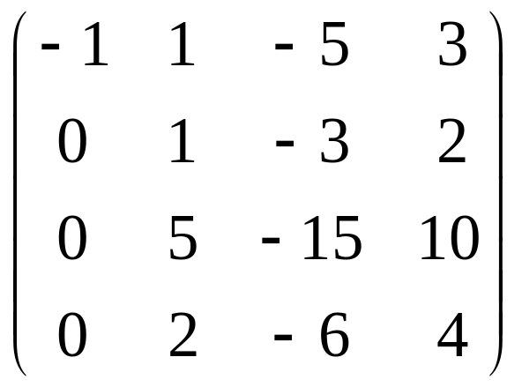
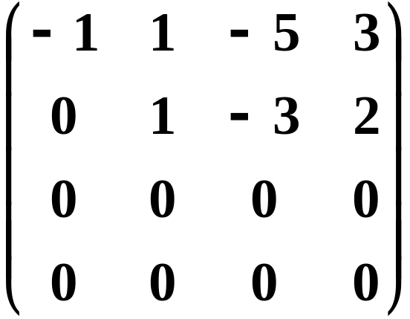
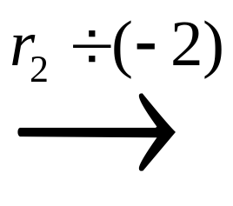




Slide 22
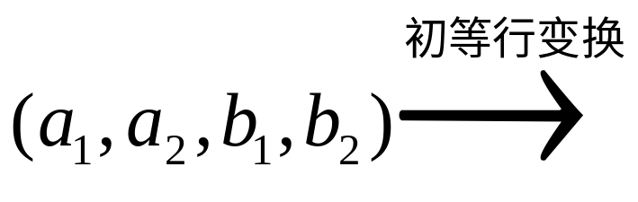
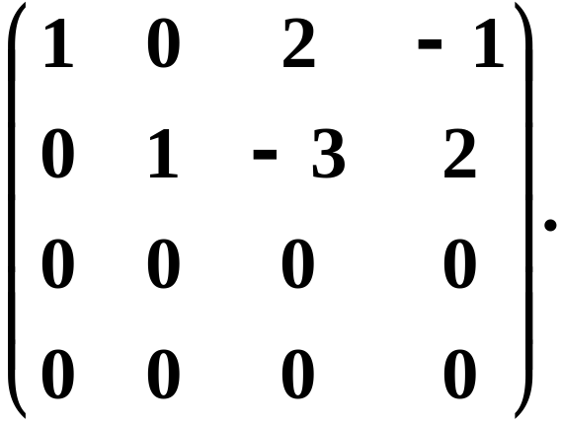


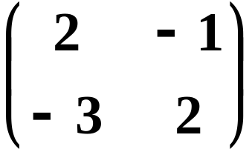


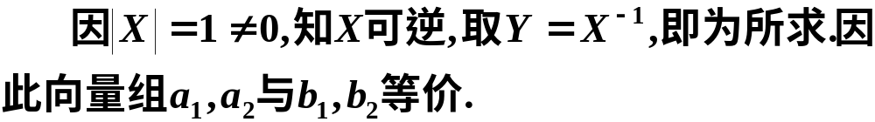

Slide 23
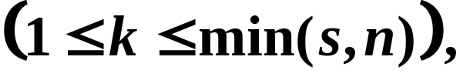

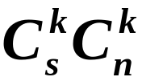

四、矩阵的行列式秩
定义
在一个 s×n 矩阵 A 中任意选定 k 行 k 列
位于这些行和列的交点上的
个元素按原来次序所组成的 k 级行列式，称为矩阵
A的一个k级子式．
注
矩阵 A 的 k 级子式共有 个.
定义4 设矩阵A=(a_{ij})_{m×n}有一个r阶子式不为0，而所有r+1阶子式全为0，则说矩阵A的行列式秩为r。

Slide 24


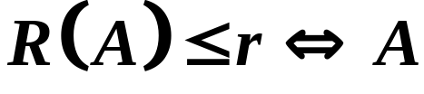


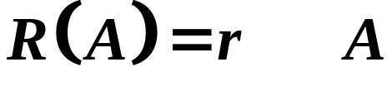
定理6 矩阵 的秩为 的充要条件是 的
行列式秩为
注
① 的所有 级子式等于0；
有一个 级子式不为0.
② 若 则 的不为0的 级子式所在行(列)
就是A行(列)向量组的一个极大无关组.

Slide 25
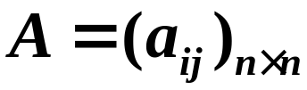
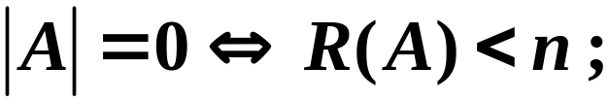
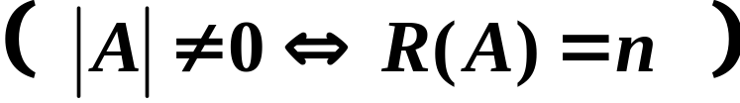
定理7 设 ， 则
(降秩矩阵)
(满秩矩阵)

Slide 26
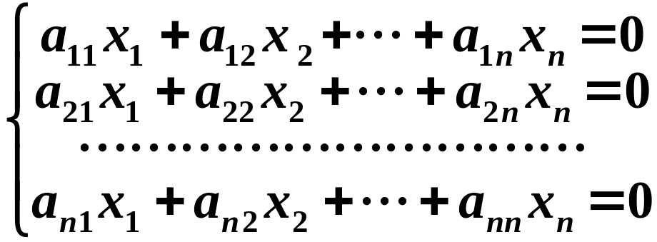

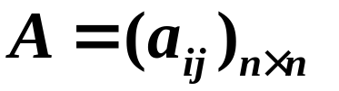



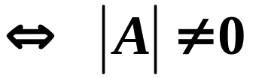

推论1
齐次线性方程组
有非零解 系数矩阵 的行列式 =0
只有零解

Slide 27
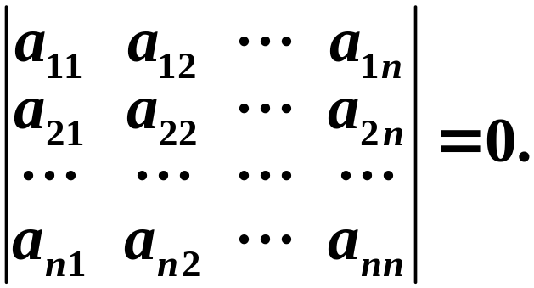
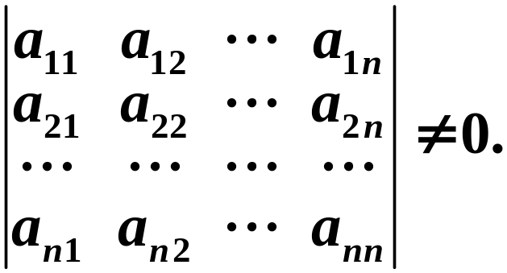
推论2
n 个 n 维向量
线性相关
行列式
线性无关
行列式

Slide 28

五、矩阵秩的计算
方法一 初等变换法
原理：
初等变换不改变矩阵的秩；
阶梯阵的秩等于其中非零行的行数．
方法二 利用定理6， 等于 的行列式秩。

Slide 29
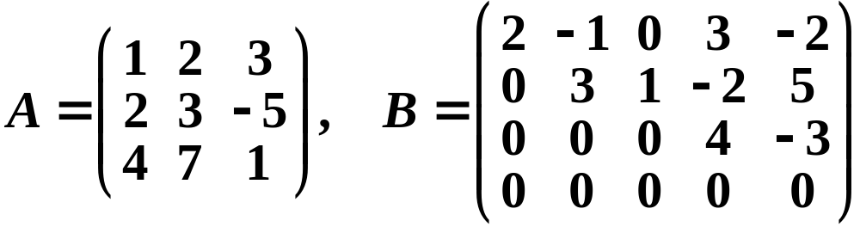
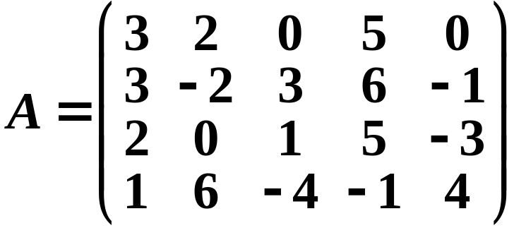
例3 求下列矩阵的秩
例4 求矩阵A的秩

Slide 30
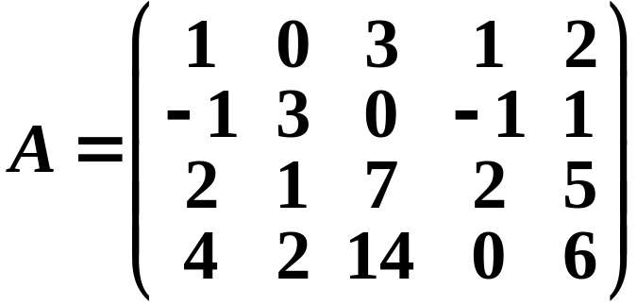
例5 求向量组
的极大无关组.
解：
作矩阵
对矩阵A作初等行变换化阶梯形

Slide 31
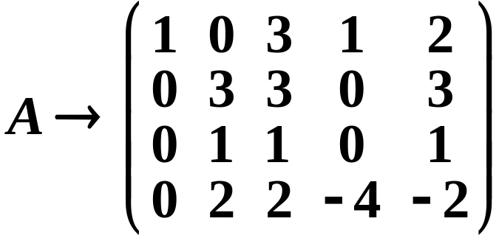
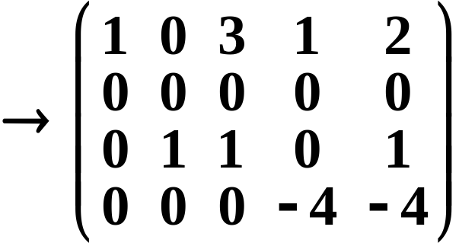
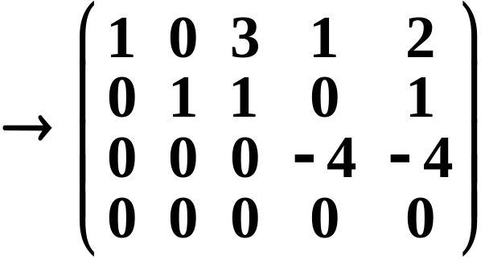





由矩阵 B 知 线性无关且为极大无关组.
提示 行列式秩

Slide 32







附
求向量组 的极大无关组的一般步骤：
第一步：作矩阵
为列向量时
或
为行向量时
第二步：用初等行变换化矩阵A为阶梯阵 J .
若 J 中有 r 个非零行，则秩
设 J 中第 i 个非零行第一个非零元所在列标号为
则 就是一个极大无关组.

